Slide 1
第二节 化学计量在实验中的应用
第1课时 物质的量的单位
——摩尔

Slide 2

一、物质的量及其单位
1.物质的量的概念
物质的量是国际单位制中七个基本物理量之一，表示含有一定
数目粒子的_______，符号：__。
2.物质的量的单位——摩尔
摩尔是物质的量的单位，简称摩，符号：____。
(1)标准：1 mol粒子集体所含的粒子数与________¹²C^{①}中所含
的碳原子数相同，约为__________。
(2)计量对象：_____、_____、_____、电子、质子、中子等所有
微观粒子及它们的特定组合。
集合体
n
mol
0.012kg
6.02×10²³
分子
原子
离子

Slide 3

二、阿伏加德罗常数
1.定义：______________________，符号为N_{A}。
2.近似值：__________。
3.单位：_____。
4.物质的量、阿伏加德罗常数与粒子数之间的关系：_____。
1 mol任何粒子的粒子数
6.02×10²³
mol⁻¹
n=

Slide 4
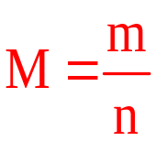
三、摩尔质量
1.含义
_______________________________。
2.符号 __。
3.单位_ ______________。
4.规律
摩尔质量以g·mol⁻¹为单位时，在数值上_____相对原子质量^{②}
或相对分子质量。
5.表达式 ___ _____。
单位物质的量的物质所具有的质量
M
g·mol⁻¹或g/mol
等于

Slide 5
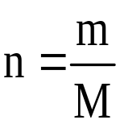
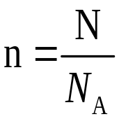
四、物质的量(n)、质量(m)、粒子数目(N)之间计算的关系
1.计算关系——两个基本公式
(1) (2)
2.公式解读
(1)两个公式中均是已知任意两项求第三项。
(2)确定物质的相对分子质量(或相对原子质量)是已知的。
(3)求n或N时，概念性问题用N_{A}；数字性问题用6.02×10²³ mol⁻¹。

Slide 6
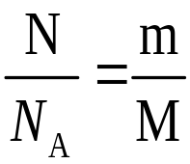


【知识备选】两个基本公式联立得出公式：
(1)在m、N_{A}、M和N中，已知任意三项求第四项。
(2)该计算式中，一般N_{A}、M是已知的，N和m可互求。
(3)一般不直接应用公式 进行有关计算，而是充分利用n的桥梁作用，即不管给出的是N还是m，均先求出n，再利用
n= 或n= 进行计算。

Slide 7
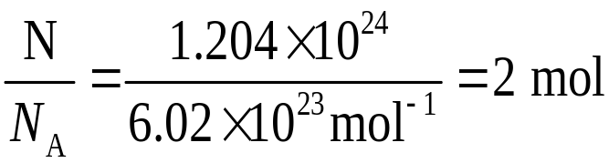
【学而后思】
(1)4.0 g NaOH的物质的量是多少？
提示：4.0 g NaOH的物质的量是4.0 g÷40 g·mol⁻¹=0.1 mol。
(2)0.5 mol CO₂分子数是多少？
提示：0.5 mol CO₂分子数是0.5 mol×6.02×10²³mol⁻¹＝
3.01×10²³。
(3)1.204×10²⁴个氢原子的质量是多少？
提示：n(H)= ，所以质量m=2 mol×
1 g·mol⁻¹=2 g。

Slide 8

类型 一 物质的量的正确理解与应用
【典例】下列叙述中正确的是( )
A.物质的量是国际单位制中七个基本物理量之一
B.1 mol 氢
C.1 mol 粒子集体所含的粒子数就是6.02×10²³个碳原子
D.摩尔是物质的量的单位，也是粒子数量的单位
选A

Slide 9
【变式训练】下列说法中正确的是( )
A.摩尔是一个物理量
B.摩尔表示物质的量
C.摩尔是物质的量的单位
D.摩尔是表示物质数量的单位
【解析】选C。
【变式备选】下列有关物质的量的说法中正确的是( )
A.物质的量就是物质的相对分子质量
B.摩尔是国际单位制的七个基本物理量之一
C.H₂O的摩尔质量为18 g
D.阿伏加德罗常数的数值约为6.02×10²³
【解析】选D。

Slide 10
类型 二 摩尔质量的正确理解与应用
【典例】下列叙述中正确的是( )
A.CO₂的摩尔质量为44 g
B.1 mol CO₂的质量为44 g·mol⁻¹
C.CO₂的摩尔质量等于CO₂的相对分子质量
D.N_{A}个CO₂的质量(以g为单位)与CO₂的相对分子质量在数值上相同
选D
【变式训练】下列说法正确的是( )
A.H₂的摩尔质量是2 g B.1 mol氧的质量是16 g
C.氧气的摩尔质量是32 g·mol⁻¹ D.2 mol H₂的摩尔质量是4 g
【解析】选C。

Slide 11
【变式备选】下列关于摩尔质量的说法正确的是( )
A.钠的摩尔质量是23 g
B.36 g水的摩尔质量是18 g·mol⁻¹
C.任何物质的摩尔质量都等于它的相对分子质量或相对原子质量
D.水的摩尔质量是氢气摩尔质量的9倍
【解析】选D。

Slide 12
类型 三 阿伏加德罗常数的应用
【典例】(2013·松原高一检测)下列有关阿伏加德罗常数(N_{A})的说法错误的是( )
A.32 g O₂所含的原子数目为N_{A}
B.0.5 mol H₂O含有的原子数目为1.5N_{A}
C.1 mol H₂O含有的H₂O分子数目为N_{A}
D.0.5 N_{A}个CO₂的物质的量是0.5 mol
选A
【变式备选】1.6 g某分子中含有6.02×10²²个分子，则该分
子的摩尔质量为( )
A.16 B.32 g·mol⁻¹ C.16 g·mol⁻¹ D.32
【解析】选C。

Slide 13

1.下列说法正确的是( )
A.摩尔是一个表示微观粒子数目的物理量
B.摩尔质量就是相对分子质量
C.物质的量就是物质的质量
D.摩尔是物质的量的单位，简称摩，符号为mol
【解析】选D。

Slide 14
2.下列物质中，摩尔质量最大的是( )
A.10 mL H₂O B.0.1 mol HCl
C.24 g Mg D.1 g CaCO₃
【解析】选D。
3.2 mol Al的质量是( )
A.13 g B.26 g
C.27 g D.54 g
【解析】选D。

Slide 15
4.(2013·无锡高一检测)下列叙述正确的是( )
A.1 mol H₂SO₄的质量为98 g·mol⁻¹
B.H₂SO₄的摩尔质量为98 g
C.98 g H₂SO₄含有N_{A}个H₂SO₄分子
D.1个H₂SO₄的质量是98 g
【解析】选C。

Slide 16
5.(2012·新课标全国卷改编)用N_{A}表示阿伏加德罗常数的值。填写下列空白：
(1)分子总数为N_{A}的NO₂和CO₂混合气体中含有的氧原子数为___
______；
(2)常温常压下，92 g的NO₂气体含有的原子数为__________。
答案:(1)2N_{A} (2)6N_{A}

Slide 17



